Slide 1
Кульнева Татьяна Николаевна воспитатель Платонова Людмила Андреевна воспитатель
МУНИЦИПАЛЬНОЕ ДОШКОЛЬНОЕ ОБРАЗОВАТЕЛЬНОЕ АВТОНОМНОЕ УЧРЕЖДЕНИЕ
ЦЕНТР РАЗВИТИЯ РЕБЕНКА Д/С С. РОЩИНСКИЙ
Название конкурсной работы
Конспект
непосредственной образовательной деятельности
в средней группе по
ОО «Социально-коммуникативное развитие»
«Наша дружная семья».
Направление конкурса:
Открытое мероприятие.

Slide 2
Цель. Формирование начал национального самосознания, интереса к русской и чувашской культуре, быту и традициям. Образовательные задачи. Приобщать детей к истокам русской и чувашской народной культуры на основе активного использования фольклора (песен, загадок, пословиц, потешек, поговорок), познакомить с русской и чувашской культурой. Развивающие задачи. Развивать речевую активность, фонетическую сторону речи, грамматический строй, музыкально-творческие способности в совместной деятельности со взрослыми. Воспитательные задачи. Воспитывать интерес к русскому и чувашскому народному творчеству, положительные эмоции. Оборудование. Русская комната: печка, чугун, кочерга, ухват, самовар, стол, лавочки, скатерть, деревянные ложки, ведра, вязанка дров. Чувашская комната: сундук, дорожки с чувашским орнаментом, платки, скатерти, занавески. Национальные блюда: чувашские (хуплу, йӑвва, пажалу, турых), русские (блины, пироги, пирожки). Русские и чувашские костюмы. Запись русской и чувашской народной песни, частушки. Предварительная работа. Разучивание потешек, частушек, загадок, народных песен, игр. Знакомство с традициями русского и чувашского народа.

Slide 3
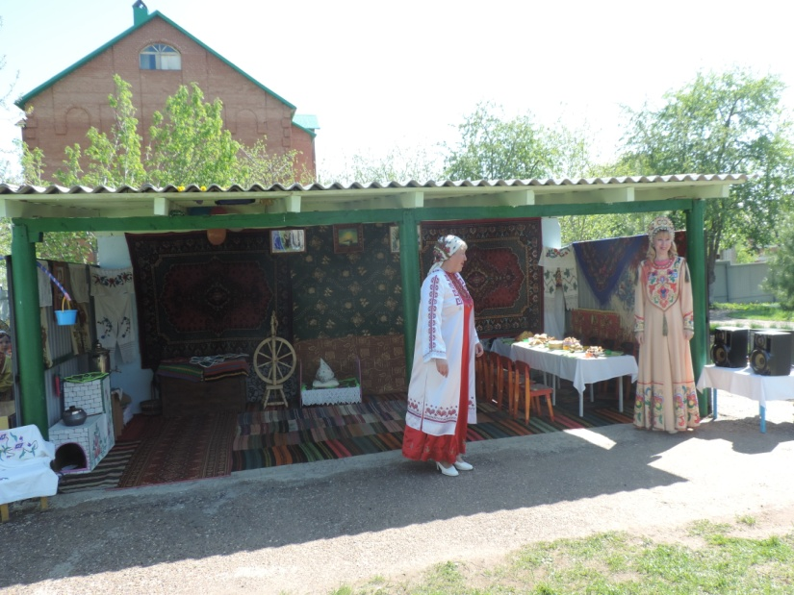
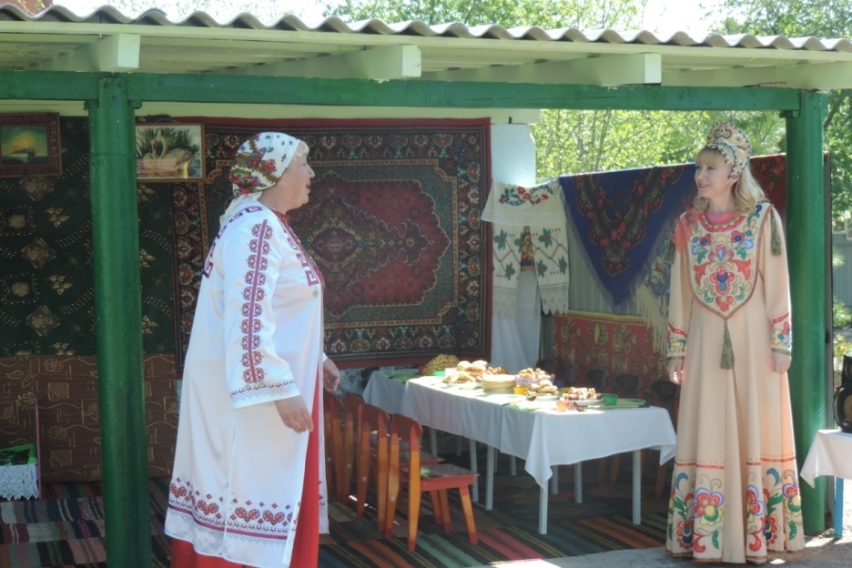
Вводная часть (мотивационный, подготовительный этап) Настюк-апа и тетя Дуня и ведут разговор. Тётя Дуня: Добрый день Настюк-апа. Настюк-апа: Ыра кун пултар Дуняк! Вместе: Здравствуйте, гости дорогие!
Тётя Дуня: Настюк-апа, сегодня я жду гостей – своих внучат. Наготовила я блинов, пирогов.
Настюк-апа: И ко мне должны приехать внуки мои. А я приготовила – хуплу, йӑвва, пажалу, турых.

Slide 4
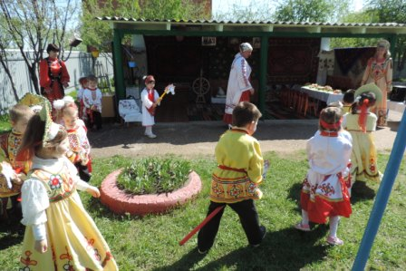
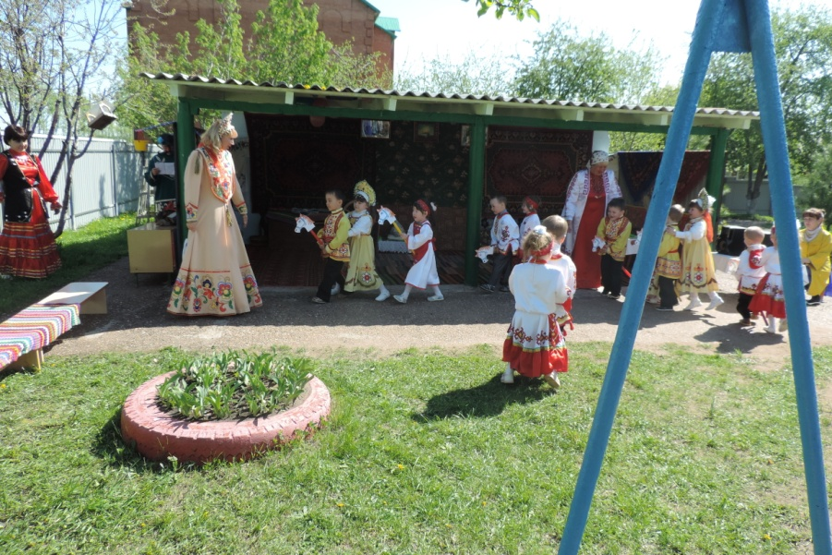
На веранде появляются дети, которые имитируют езду на лошадках под музыку.
Ехали мы ехали, ехали
К бабе, к деду в гости.
Наконец-то прискакали!
Наши кони так устали.
Дети-русские: Здравствуйте тетя Дуня!
Тётя Дуня: Здравствуйте мои внучата!
Дети-чуваши: Авани Настюк-апа!
Настюк-апа: Аван, пиите аван!
Дети вместе: Здравствуйте, гости званные и желанные.
Настюк-апа: А мы то как рады, рады внучатам, рады гостям, как добрым вестям.

Slide 5
Ребенок: А где же наш дед? Тётя Дуня: Дед пошёл в лес за дровами, чтоб печь затопить, кашу сварить. Если есть в лесу дровишки Будем печку мы топить Если есть внучата тут Будет и гуляночка. Настюк-апа: Встанем детки в хоровод…? В хороводе были мы, Кого надо видели, Сокола-молодчика. Встань, молодчик, подбодрись, Кому хочешь, поклонись. В середине круга сидит ребенок, изображающий зайчика, а дети, взявшись за руку водят хоровод «Мы на луг ходили».
Основная часть (содержательный этап)

Slide 6
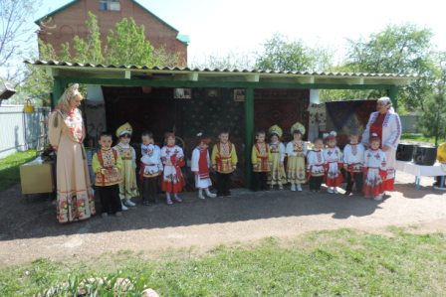
Тётя Дуня: Хорошо хоровод водили, Нам старались угодить А теперь, ребятушки, Будут потешки рассказывать.
Дети рассказывают потешки на русском и на чувашском языке.

Slide 7
Потешки.
Автан тус, автан тус,
Ытла эсӗ ир тӑран.
Питӗ хытӑ кӑҫкӑран,
Ачасене вӑратан.
Петушок, петушок,
Золотой гребешок,
Масляна головушка,
Шелкова бородушка,
Что ты рано встаешь,
Деткам спать не даёшь.
Киска, киска, киска брысь!
На дорожку не садись:
Наша девочка пойдет,
Через киску упадет.
Кушак тус, кушак тус,
Ҫулҫинче эсӗ антӑр.
Хӗрача ҫулпа каять,
Унтан вӑл уксе каять.
Солнышко ведрышко,
Выгляни в окошко!
Твои детки плачут,
По лавочкам скачут.
Сар хӗвел, сар хӗвел,
Пӑх –ха эс пирӗн ҫине.
Ачасем сана кӗтеҫҫӗ
Вылясшӑн вӗсем, сикеҫҫӗ.

Slide 8
Настюк-апа: Вот какая у нас детвора! А где детвора, значит, музыка и танец будут всегда. Детки, выходите, будем петь и танцевать. Исполняется чувашский народный танец «Линка, линка» Тётя Дуня: А пока мы веселились И немного утомились Отдохнуть нам пора Пока дед несёт дрова. Дед: Здравствуйте дорогие гости и наши внучата. Настюк-апа: Дед, ты иди печку топи, будем кашу варить, будем детушек кормить. Тётя Дуня: Дед, а водица то у нас есть? Дед: Нет. Посылаю девицу На улицу по водицу. А водица далека, А бадейка велика, Ты, девица сходи Водицы принеси. Девочка с ведёрком идет за водицей. Исполняется хоровод «Пошла млада за водой»

Slide 9
Дед: Хорошо у нас в избе печка топится, За весёлым разговором дело спорится. Тётя Дуня: А теперь наши детки, приглашаю в нашу светлую горницу. Настюк-апа: А в чем будем кашу варить? Дед: В чугунке. А как чугунок в печку поставим, чтобы ручки не обжечь? Что у нас для этого есть. Дети: Вот ухват. Рогат, да не бык Хватает, да не сыт. Дед ставит чугунок в печку. Дед: Варись каша вкусненькая, варись каша добренькая. где наши миски, ложки? Тётя Дуня: Вот наши ложки, вот наши миски. Дед: Вот и каша готова. Быстро времечко бежит, самовар уже кипит. Ставит самовар на стол.

Slide 10
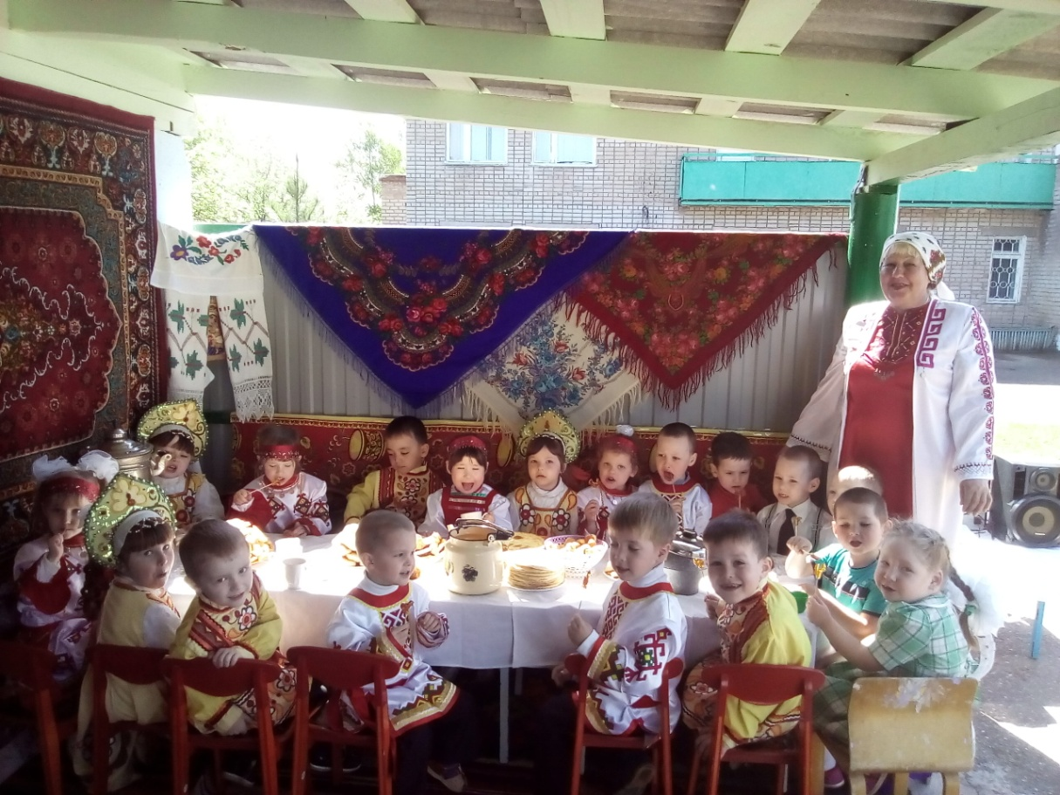
Настюк-апа: Каша сладенька, Каша вкусненька. Тебе дам- ты воду носила, Тебе дам – ты песни хорошо пела, Тебе дам – ты потешку хорошо рассказал и тд. Ешьте, детки, кашку. Накладывает ложкой кашку из чугунка. Дети имитируют процесс ложками.

Slide 11
Дед: Ой, качи, качи, качи! К нам приедут торгачи, Станут деток покупать. Мы не будем продавать: Деток мы не отдадим, Детки нам нужны самим. Тётя Дуня: Деток мы не отдадим, Детки нужны нам самим. Правильно, дед, говоришь! Настюк-апа: А вы, гости званные желанные, Ставьте ушки на макушки: Дети пропоют для вас частушки. Дети в чувашских костюмах и дети в русских костюмах становятся друг напротив друга и под музыку поют частушки. Дети исполняют русские и чувашские частушки.

Slide 12
Частушки.
Шурӑ кёпе тӑхӑнтӑмӑр, Хёрлё саппун ҫакрӑмӑр, Юрлама та ташлама Сирён ума тухрӑмӑр.
У меня на сарафане,
Косолапы петухи.
Я сама не косолапа,
Косолапы женихи.
Мы, девчушки-хлопотушки,
Мальчики-забавушки,
Вместе весело живём,
Дружно песенки поём..
1, 2, 3, 4.
Шутлама пит лайӑх,
Гармун лайӑх каласан,
Ташлама та пит лайӑх.
Запрягайте кошку в сани,
А котенка в тарантас.
Повезу свою подружку
Всем ребятам на показ.

Slide 13
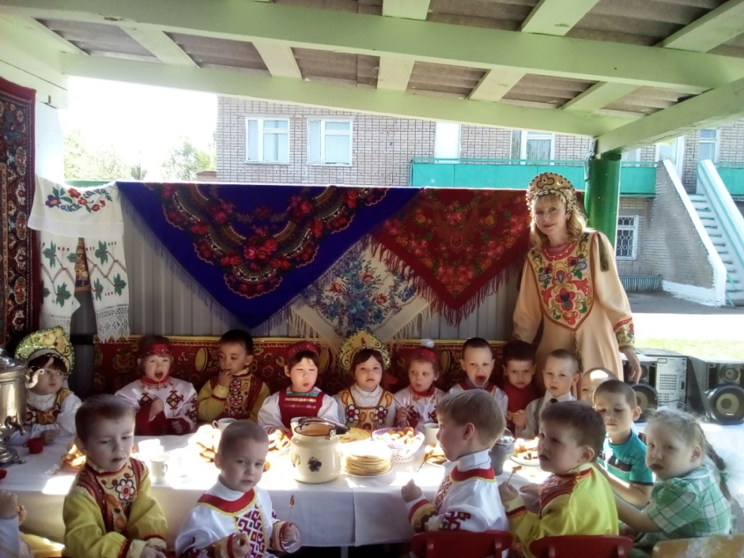
Дед: Вот такая у нас детвора! Дружно пели, играли, танцевали, Честной народ забавляли. Ай да удальцы-молодцы! А ещё бабуля, сладости, игрушки поищи, наших милых внуков угости.
Заключительная часть (рефлексивный этап)
Тётя Дуня: Мы плясали, песни пели, Веселились от души, А сейчас вручим подарки. Сладости вам, петушки.
Настюк-апа: Праздник наш кончается. Что же нам ещё сказать? Разрешите на прощанье вам здоровья пожелать!

